Slide 1
个人报销培训—日常费用专题
2023年3月

Slide 2
目 录
第1部分 受限制会计科目及核算范围
第2部分 日常流程填报指南
第3部分 发票基础信息
第4部分 业务招待费稽核要点

Slide 3
受限制会计科目
序号 | 费用类别
1 | 财务费用-非关联方-其他手续费
2 | 费用-办公费
3 | 费用-党组织活动经费
4 | 费用-会议费
5 | 费用-通讯费
6 | 费用-团组织活动经费
7 | 费用-业务招待费
8 | 费用-用车费
9 | 费用-招聘费
10 | 其他应付款-非关联方-押金
11 | 其他应付款-非关联方-暂存款-党费
12 | 其他应付款-非关联方-暂存款-其他代缴
13 | 研发支出-办公费
14 | 研发支出-事务费
15 | 研发支出-会议费
16 | 应付职工薪酬-工会经费-工会经费支出
17 | 应付职工薪酬-职工教育经费-职工教育经费支出
18 | 应付职工薪酬-非货币性福利-其他
19 | 应付职工薪酬-非货币性福利-职工体检
20 | 应付职工薪酬-职工福利
21 | 费用-物料消耗
22 | 费用-检测费
YPE02 叶片日常费用报销流程
日常费用报销范围：
除右侧22个受限科目以外的业务不允许走日常费用报销
原则上针对个人垫付金额在2000元以下的支出
在年度预算范围内，填写日常流程进行报销。
超过年度预算，按照预算追加流程追加预算。
联系本地财务提交预算追加流程
子公司审批后的会议纪要审批文件成本中心预算模版反馈给总部成本会计
总部成本会计上传预算至SAP中，同步到OA

Slide 4
会计科目核算范围
序号 | 费用类别 | 核算范围
1 | 财务费用-非关联方-其他手续费 | *银行询证费 *发行债券所需支付的手续费（除资本化手续费） *调剂外汇手续费（除发行股票所支付的手续费） *开出汇票的银行手续费 *账户管理费等
2 | 费用-办公费 | *办公人员发生的办公用品费，如打印纸、笔、本、档案盒、文件夹、剪刀、计算器等 *办公用资产的耗材费、维修费、附属配件费，如打印机硒鼓、电脑打印机维修费、鼠标键盘等 *办公人员使用未达到固定资产标准的的小型设备，如：U盘、移动硬盘、数码相机、文件柜等 *单独购买的未达到固定资产标准的办公桌、椅子及办公桌椅的维修维护费 *办公用设备的维修费费用 *因工作需要发生的邮寄费、快递费、文件打印装订费 *标书费 *办公申报系统维护费 *签证费及出国发生的护照商务照片、认证资料费等 *不动产登记费 *办公场所发生的保洁用品费、花卉费、购买茶叶等费用 *其他与办公相关的费用支出，如印鉴刻制费等
3/11 | 费用-党组织活动经费/其他应付款-非关联方-暂存款-党费 | *开展三会一课费用，包括场地租赁、餐费、文件印刷、资料费等。 *用于开展党员教育的报刊，资料、音像制品。 *表彰先进基层党组织、优秀共产党员及优秀党务工作者。 *补助生活困难的党员。 *党员、入党积极分子外出培训所产生的培训费、住宿费、伙食费、交通费。 *编印党员教育培训教材和编制入党志愿书、党员组织关系介绍信、党员证明信、流动党员活动证、党费证、党员档案等所产生的工本费，以及购买党徽党旗等费用。 *修缮、新建基层党组织活动场所及为活动场所配备必要设施等所产生的相关费用。

Slide 5
会计科目核算范围
序号 | 费用类别 | 核算范围
4 | 费用-会议费 | 会议期间发生的住宿费、伙食费、会务交通费、会议场地租金、文件印刷费、医药费等。
5 | 费用-通讯费 | 公司对公电话、消防电话、企业负责人的电话费等
6 | 费用-团组织活动经费 | *开展团内学习教育，召开团内会议，开展“一学一做”学习教育、“三会两制一课”、主题团日、团干部、团员培训、场地费、租车费、住宿费、伙食费、交通费、讲课费、资料费。 *订阅或购买用于开展团员教育的报刊、资料、音像制品和设备，进行团内宣传，摄制团员电教片。 *组织开展创先争优、团员团日、团员青年突击队、青年志愿服务等主题实践活动。 *表彰奖励先进基层团组织、优秀共青团员和优秀团干部。 *团组织换届，组织关系接转，团旗团徽配备，团建工作调查研究。 *以团组织名义走访、慰问、补助生活困难团员。 *其他与团的建设直接相关的工作。
7 | 费用-业务招待费 | 招待用的餐费、酒水、餐券、住宿费、承担外部到访人员城市间交通费等。
8 | 费用-用车费 | *应急保障用车：公务用车处理突发事件，抢险救灾或者其他紧急公务。 *重要合作伙伴接待用车：与公司有重要合作关系的客户、业主监造、政府、供应商接待用车。 *公司级重要、大型活动用车：总部及分子公司举办的季度、半年度、年度会议，重要的大型客户团建用车。 *鉴定会议用车：公司鉴定会议、审核会议等重要会议用车。 *风场服务包括业务开展、监督、宣传相关活动用车：客户经理陪同客户去风场开展活动，考察项目，监督维修工作，或者广告宣传媒体去风场拍照宣传等的工作。（此项不包括售后用车管理办法规定的用车) *携带公司印鉴、证照的资金、税务等关键业务用车:携带公司重要印鉴，比如公章，财务章，法人章去银行、税务局、社保局等地办理公司的用车行为。 *除了以上规定以外的用车不可以报销用车费，按照差旅费管理办法等制度报销。

Slide 6
会计科目核算范围
序号 | 费用类别 | 核算范围
9 | 费用-招聘费 | *企业宣传海报及广告制作费用：为了加强公司招聘的宣传力度而制作宣传海报发生的费用 *广告费：在各个平台登录招聘广告，比如：刊登报刊、招聘网站、电视台 *通讯费：因招聘而产生的通讯费 *网上招聘：公司招聘信息发布到人才招聘网中而发生的费用 *短信费：通过发送短信方式进行招聘而发生的招聘费 *礼品赠送费：为校园招聘赠送给老师及学生的礼品 *新入职员工的交通费、暂时过度住宿费
10 | 其他应付款-非关联方-押金 | 暂收暂付押金的过渡科目
12 | 其他应付款-非关联方-暂存款-其他代缴 | 代收代付的生育津贴、工伤赔付等过渡科目
13 | 研发支出-办公费 | 研发过程中办公用品的购置费用
14 | 研发支出-事务费 | 在项目研究开发过程中需要支付的出版费、资料购置费、专用软件购买费、计量费、标准费、文献检索费、专业通信费、专利申请费、取证申请费和其他知识产权事务费
15 | 研发支出-会议费 | 会议期间发生的住宿费、伙食费、会务交通费、会议场地租金、文件印刷费、医药费等。
16 | 应付职工薪酬-工会经费-工会经费支出 | *工会为会员及其他职工开展教育、文体、宣传等活动以及其他活动产生的支出 。
17 | 应付职工薪酬-职工教育经费-职工教育经费支出 | *上岗和转岗培训、各类岗位适应性培训 *岗位培训、职业技术等级培训、高技能人才培训 *专业技术人员继续教育、特种作业人员培训 *企业组织的职工外送培训的经费支出 *职工参加的职业技能鉴定、职业资格认证等经费支出 *购置教学设备与设施 *职工岗位自学成才奖励费用 *职工教育培训管理费用（例：组织培训发生的场地租赁、餐费等） *有关职工教育的其他开支（例：外出参加培训人员的餐费等）

Slide 7
核算范围
序号 | 费用类别 | 核算范围
18 | 应付职工薪酬-非货币性福利-其他 | *核酸检测费 *补充医疗费 *商业意外保险 *防暑降温用品 *节日慰问品（除工会发起）
19 | 应付职工薪酬-非货币性福利-职工体检 | *职工体检费包含（岗前、岗中、离职） *百人计划的入职体检。
20 | 应付职工薪酬-职工福利 | *企业负责人餐补 *公司领导/员工宿舍房租费 *职工探亲路费 *职工加班餐费 *职工的抚恤金/救济金/丧葬费补助/困难补助/独生子女补贴 *职工食堂、宿舍、浴室发生的日常费用
21 | 费用-物料消耗 | *成本中心领用的C类材料，不含编码的物料， *各公司除成本中心领用C类，费用化工装、支架、柴油等 *氧气、乙炔、二氧化碳、氮气费用
22 | 费用-检测费 | *公司特种设备的年检费用 *公司特种工具检验合格 *三废检测费 *仓库附房安全检测

Slide 8
目 录
第1部分 受限制会计科目及核算范围
第2部分 日常流程填报指南
第3部分 发票基础信息
第4部分 业务招待费稽核要点

Slide 9
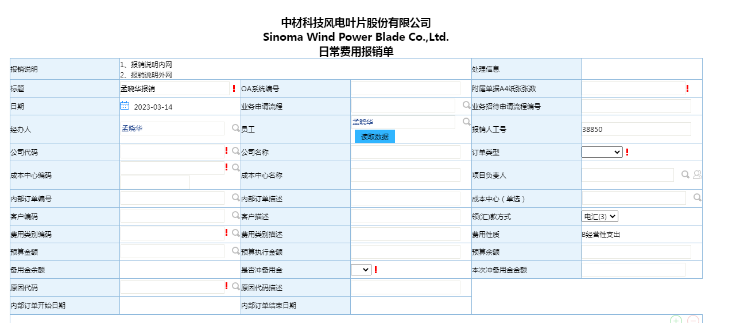
日常流程填报指南
1、YPE02叶片日常费用报销流程 - 基础信息表单展示

Slide 10
日常流程填报指南
表单字段 | 填写方式 | 填写内容 | 注意事项
标题 | 自动 | 系统自动生成
OA系统编号 | 自动 | 流程提交后自动生成
附属单据A4纸张张数 | 填写 | 附属单据张数 | 除系统打印费用报销单据外剩余提交财务的A4纸张数量
日期 | 自动 | 自动生成
业务申请流程 | 选择 | 点选事前提交的业务申请等流程（点击放大镜图标） | 必填且不可重复
业务招待申请流程编号 | 自动 | 由业务申请流程带出
经办人 | 自动 | 系统自动 | 填报流程的办理人
员工 | 自动 （允许修改） | 点选实际费用发生人 | 点击“读取SAP数据”
报销人工号 | 自动 | 由员工带出
公司代码 | 自动 | 由员工带出
公司名称 | 自动 | 员工所在的公司
订单类型 | 选择 | 下拉框点选 | 研发人员-选择研发订单（招待费除外） 售后人员-选择维修订单（招待费除外） 除上述两项剩余人员-选择一般类型
成本中心编码 | 自动 | 员工所在成本中心编码
成本中心描述 | 自动 | 由成本中心编码带出
项目负责人 | 选择 | 点选人员
内部订单编号 | 选择 | 相应的订单编号 | 研发订单对应的研发订单编码 维修订单对应的维修订编码 市场人员对应的客户编码
内部订单描述 | 自动 | 由内部订单编号带出
1.1 基础信息填写
标红的表单字段为必填项，其余字段为自动带出或选填项

Slide 11
日常流程填报指南
表单字段 | 填写方式 | 填写内容 | 注意事项
客户编码 | 选择 | 点选带出
客户描述 | 自动 | 由客户编码选定后自动带出
领（汇）款方式 | 自动 （允许修改） | 系统逻辑自动带出“电汇”或“其他” | 若需冲抵备用金时： 1、全额冲抵时自动带出“其他” 2、部分冲抵时手动选择“电汇”
费用类别编码 | 选择 | 选择对应的费用类别描述 | 可进行关键字搜索
费用类别描述 | 自动 | 业务所对应的费用类别
费用性质 | 自动 | B经营性支出
预算金额 | 选择 | 点击放大镜选择 | 仅针对研发订单类业务
预算执行金额 | 自动 | 由预算金额带出
预算余额 | 自动 | 由预算金额带出
备用金余额 | 自动 | 员工借用公司备用金的余额
是否冲备用金 | 选择 | 点选“是”或“否”。
本次冲备用金金额 | 输入 | 输入本次冲抵备用金金额 | 不超过备用金余额且小于等于本次报销金额
原因代码 | 自动 | 点选费用类别编码后带出
原因代码描述 | 自动 | 点选费用类别编码后带出
内部订单开始日期 | 自动 | 由内部订单编号带出
内部订单结束日期 | 自动 | 由内部订单编号带出
1.2 基础信息填写
标红的表单字段为必填项，其余字段为自动带出或选填项

Slide 12
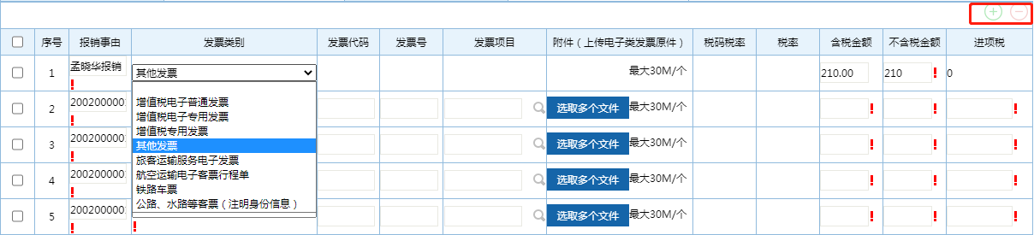
日常流程填报指南
2、YPE02叶片日常费用报销流程 - 报销发票明细填表单展示及填写
表单字段 | 填写方式 | 填写内容 | 注意事项
发票类别 | 选择 | 选择需报销的发票类别 | 目前日常流程中为8类
发票代码 | 输入 | 根据票面上的发票代码填写 | 电子发票、专票必填
发票号码 | 输入 | 根据票面上的发票号码填写
发票项目 | 选择 | 点击放大镜，根据发票的税率及开票项目选择 | 专票、旅客运输电子发票需要填写
税码税率 | 自动 | 由发票项目带出
税率 | 自动 | 由发票项目带出
含税金额 | 输入 | 根据票面上的价税合计金额填写
不含税金额 | 自动 | 由含税金额带出
进项税 | 自动 | 由含税金额带出
点击右侧绿色圆圈加号为添加明细行。
点击右侧红色圆圈减号为删除明细行。

Slide 13
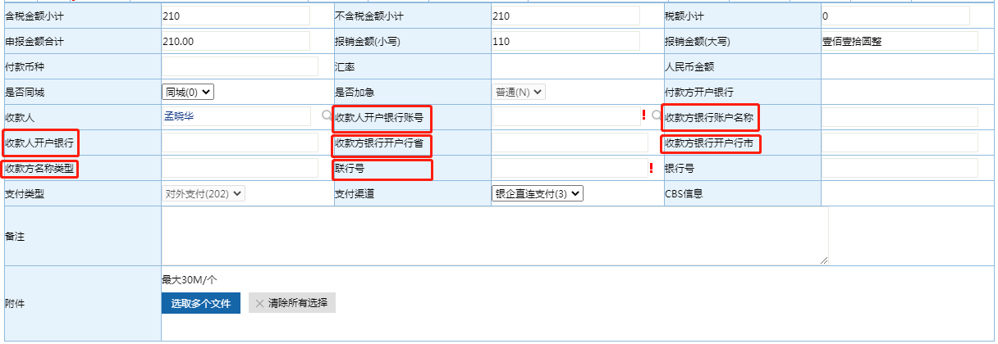
日常流程填报指南
3、YPE02叶片日常费用报销流程 - 收付款等信息表单展示
注意：
备注栏：如有特殊情况需说明，可在备注栏编辑。
附件栏：可上传报销单据及原始票据以外的其他单据。若原始单据字迹较浅，可在此处上传图片（例如：菜单）。
流程提交前请核对上图7处红框中银行信息是否准确无误且无空格，联行号必须为12位数字。如有错误请联系公司人力进行维护。

Slide 14
日常流程填报指南
表单字段 | 填写方式 | 填写内容 | 注意事项
含税金额小计 | 自动 | 发票明细行含税金额的合计数
不含税金额小计 | 自动 | 发票明细行不含税金额的合计数
税额小计 | 自动 | 发票明细行进项税的合计数
申报金额合计 | 自动 | 发票明细行不含税金额的合计数
报销金额（小写） | 自动 | 本次报销应收的金额（小写） | 冲抵备用金后的余额
报销金额（大写） | 自动 | 本次报销应收的金额（大写）
付款币种 | 自动 | 系统自动
汇率 | 自动 | 系统自动
人民币金额 | 自动 | 系统自动
是否同城 | 自动 | 选择“是”或“否” | 一般默认值，不需修改
是否加急 | 自动 | 系统默认普通 | 不可修改
付款方开户银行 | 自动 | 按照流程逻辑自动带出
收款人 | 自动 （允许修改） | 默认为经办人 | 如需变更收款人时请点击放大镜选择其他人员
收款人开户银行账号 | 选择 | 点击放大镜图标，选择对应的收款人银行信息 | HR模块带出收款人银行信息，提交前请核对银行信息是否准确无误且无空格，联行号一般为8位数字。如有错误请联系公司人力维护
收款方银行账户名称 | 自动 | 根据收款人开户银行账号自动带出
收款人开户银行 | 自动 | 根据收款人开户银行账号自动带出
收款方银行开户行省 | 自动 | 根据收款人开户银行账号自动带出
收款方银行开户行市 | 自动 | 根据收款人开户银行账号自动带出
收款方银行类型 | 自动 | 根据收款人开户银行账号自动带出
联行号 | 自动 | 根据收款人开户银行账号自动带出
银行号 | 自动 | 一般为空值
支付类型 | 自动 | 对外支付
支付渠道 | 自动 | 银企直连支付
CBS信息 | 自动 | 系统自动
3.1 收付款信息填写
标红的表单字段为必填项，其余字段为自动带出或选填项

Slide 15
目 录
第1部分 受限制会计科目及核算范围
第2部分 日常流程填写指南
第3部分 发票基础信息
第4部分 业务招待费稽核要点

Slide 16
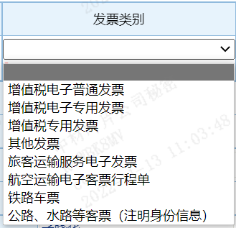
1、发票基础知识
常见的发票种类有哪些？
电子发票（增值税专用发票）
电子发票（普通发票）
增值税电子专用发票
增值税专用发票
增值税电子普通发票
增值税普通发票
通用机打发票
通用定额发票
过路（过桥）费发票
财政局监制票据
国外票据
航空行程单
火车票、高铁票
客运发票（注明身份信息）
重要提示：跨年度的普通发票不予报销。

Slide 17
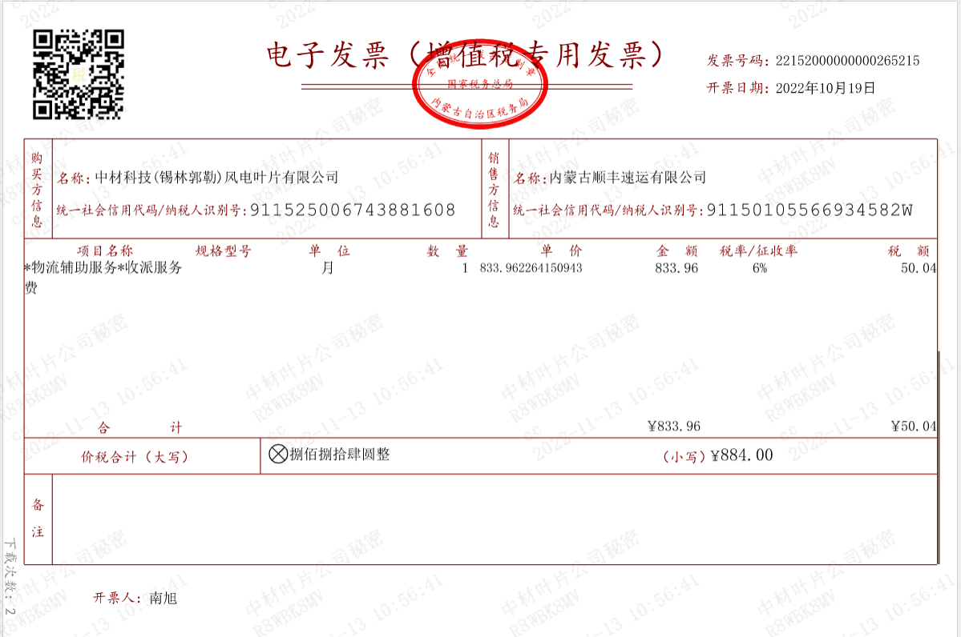
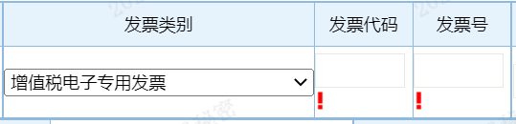
2、发票展示
（电子发票）增值税专用发票
2.1 电子发票（增值税专用发票）
注意：
全电发票的发票号码为20位。目前在日常流程填写时：前12位填入发票代码中，后8位填入发票号中。
全电专票需附真伪查验证明（因为该种类的专票无发票专用章）。

Slide 18
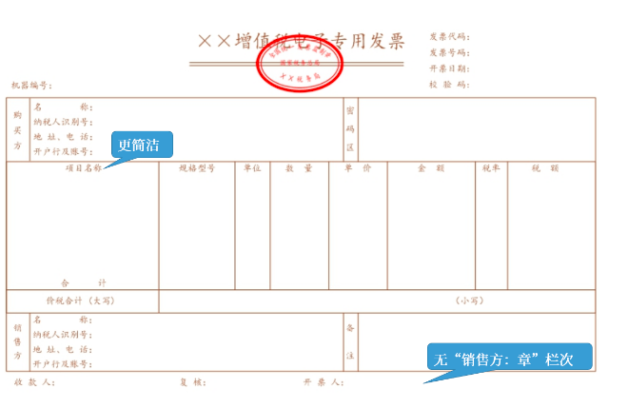
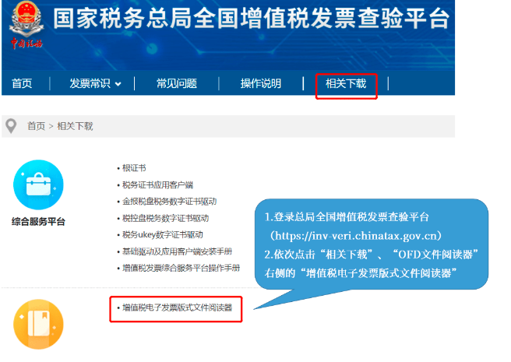
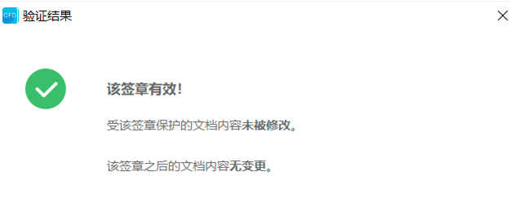

增值税电子专用发票
2、发票展示
2.2 增值税电子专用发票（电子专用发票）

Slide 19
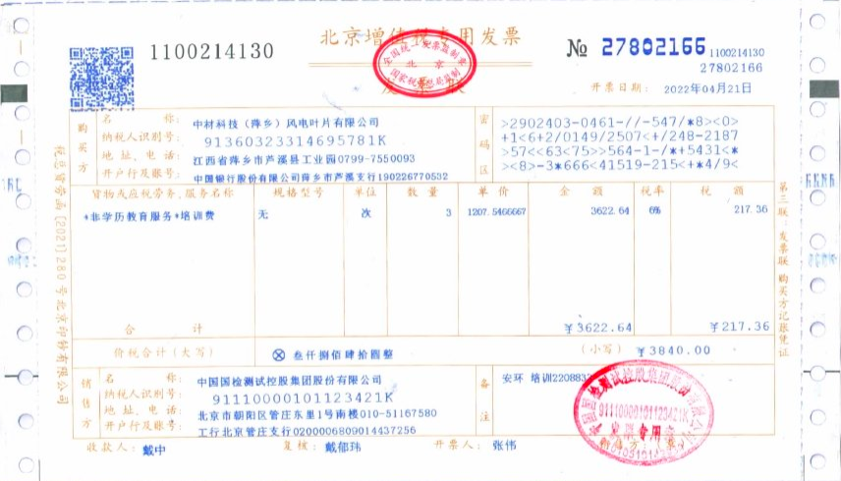
2、发票展示
增值税专用发票
2.3 增值税专用发票

Slide 20
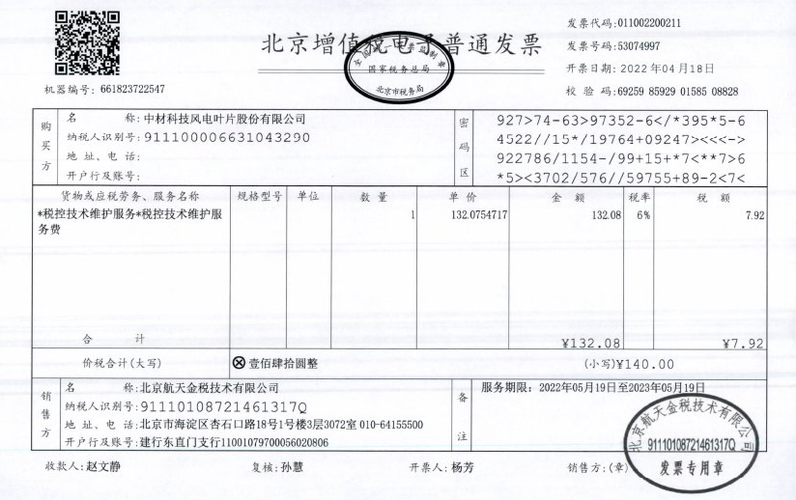
2、发票展示
增值税电子普通发票
2.4 增值税电子普通发票

Slide 21
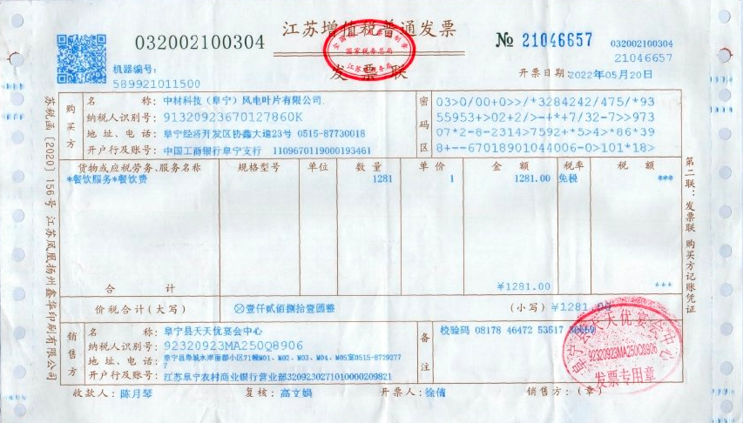
2、发票展示
增值税普通发票
2.5 增值税普通发票

Slide 22
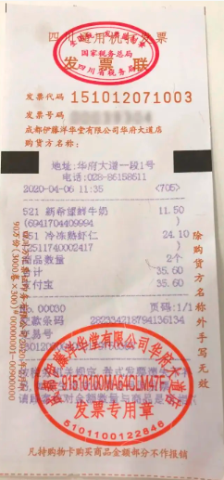
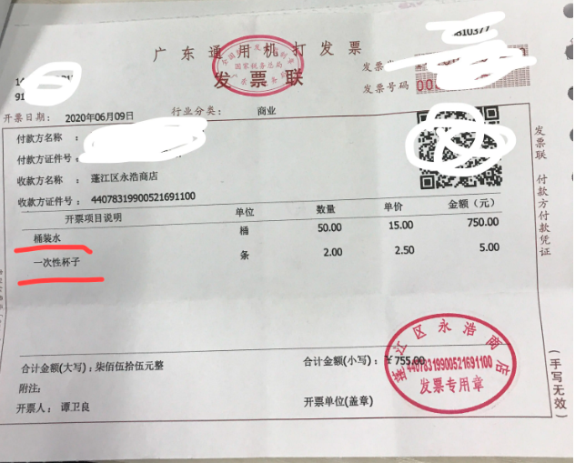
2、发票展示
通用机打发票
2.6 通用机打发票

Slide 23
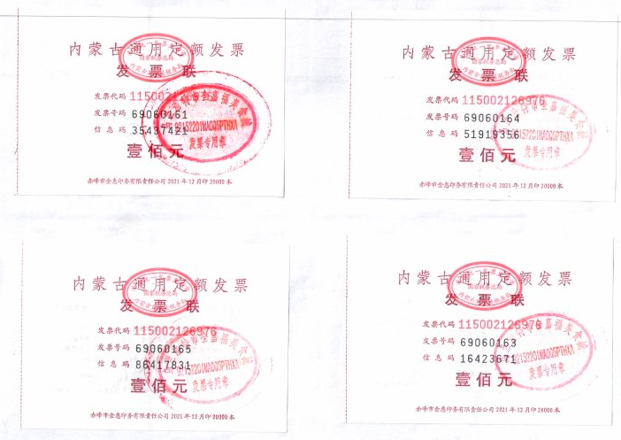
2、发票展示
通用定额发票
2.7 通用定额发票
2019年1月1日国地税合并，取消地税发票，有国家税务总局标识的发票才是合规的。

Slide 24
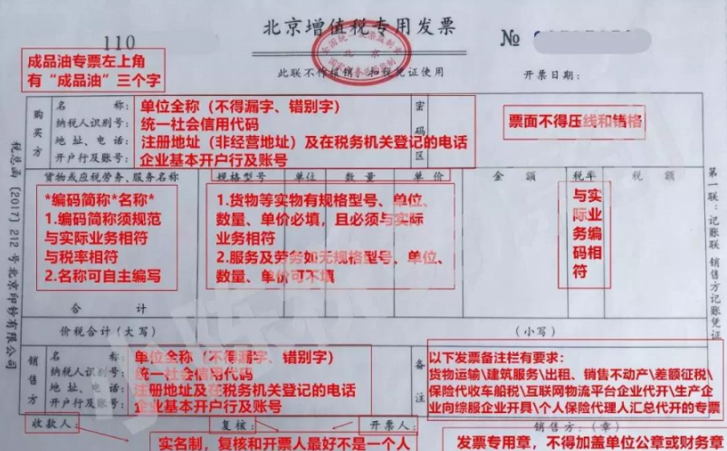
3、发票开具注意事项

Slide 25
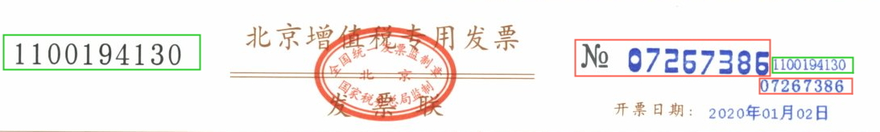
3、发票开具注意事项
3.1 发票代码号码一致
发票上方第一个发票号码为发票印制时自带编码。
发票上第二个所示号码为防伪税控系统开具发票时生成的发票号码。
当两者不一致时，可以断定为人为错误导致，此时发票无效，需作废，拒绝收取此类发票。
发票上印制的发票代码
一致
税控系统上的发票代码
60%
点击添加文字内容，
点击添加文字内容，
点击添加文字内容，
点击添加文字内容，
发票上印制的发票号码
一致
税控系统上的发票号码

Slide 26
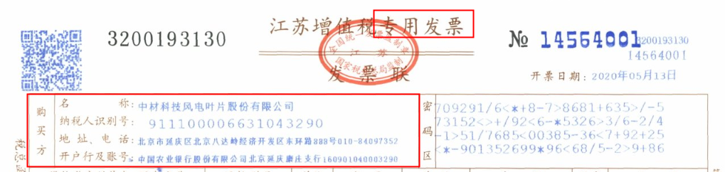
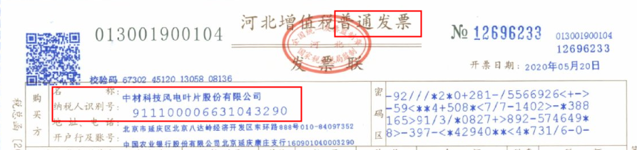
3、发票开具注意事项
3.2 购买方信息完整正确
专用发票：购买方信息必须全部填写，且完全正确
普通发票：购买方信息需填写名称和纳税人识别号，且完全正确

Slide 27


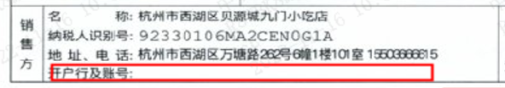

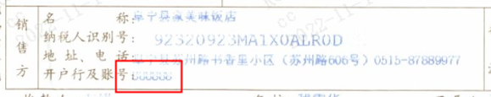
3、发票开具注意事项
3.3 销售方信息完整正确
根据《中华人民共和国发票管理办法及实施细则》，销售方信息开具应内容真实且完整。不得为空或错误。

Slide 28
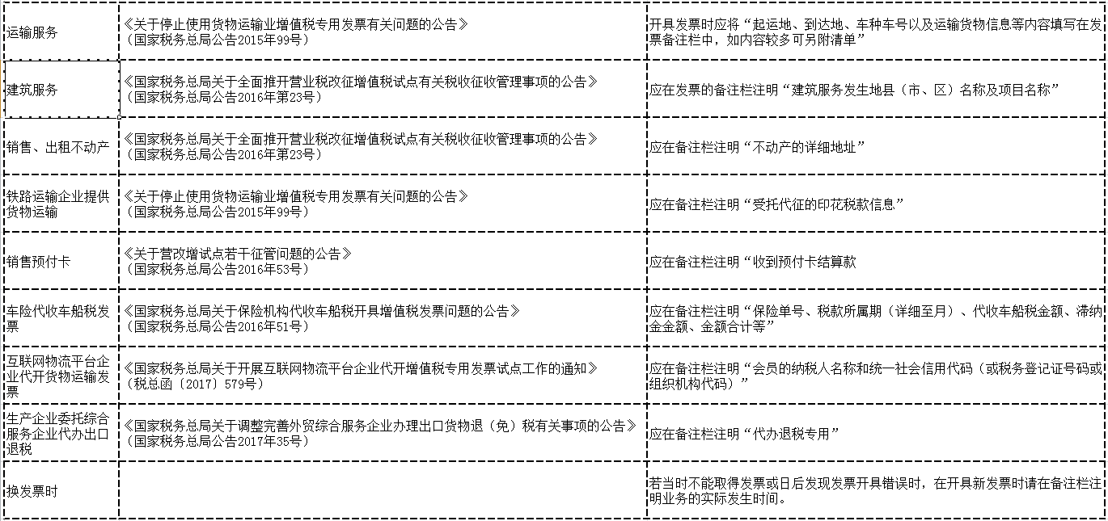
3、发票开具注意事项
3.4 发票备注栏
增值税发票备注栏最大可容纳230个字符或115个汉字。

Slide 29
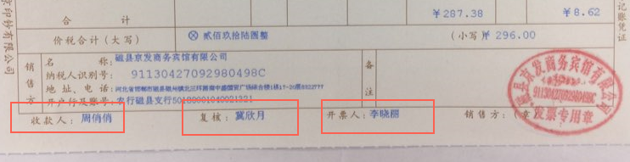
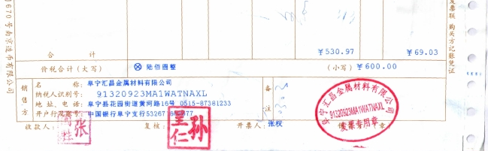
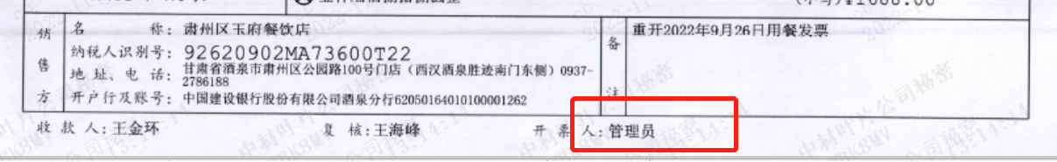
3、发票开具注意事项
3.5 开票人、复核人、收款人
收款人、复核人、开票人应开具真实且完整，且开票人与复核人不能为同一人，必须为机打人员姓名，盖人员姓名章的，开票人为管理员的不能报销 。

Slide 30
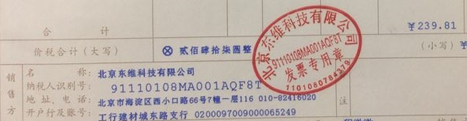
3、发票开具注意事项
3.6 发票专用章：
1、发票专用章清晰可识别。
2、销售方名称与发票专用章上的名称一致。
3、销售方纳税人识别号与发票专用章上的纳税人识别号一致。
4、税务局代开增值税专用发票只需盖销售方的发票专用章，不需加盖代开国税局代开章。
5、税务局代开增值税普票只需盖国税局发票代开专用章。
若章盖错误或模糊不可加盖发票专用章，需重新开具发票。不得盖公章或财务专用章。

Slide 31
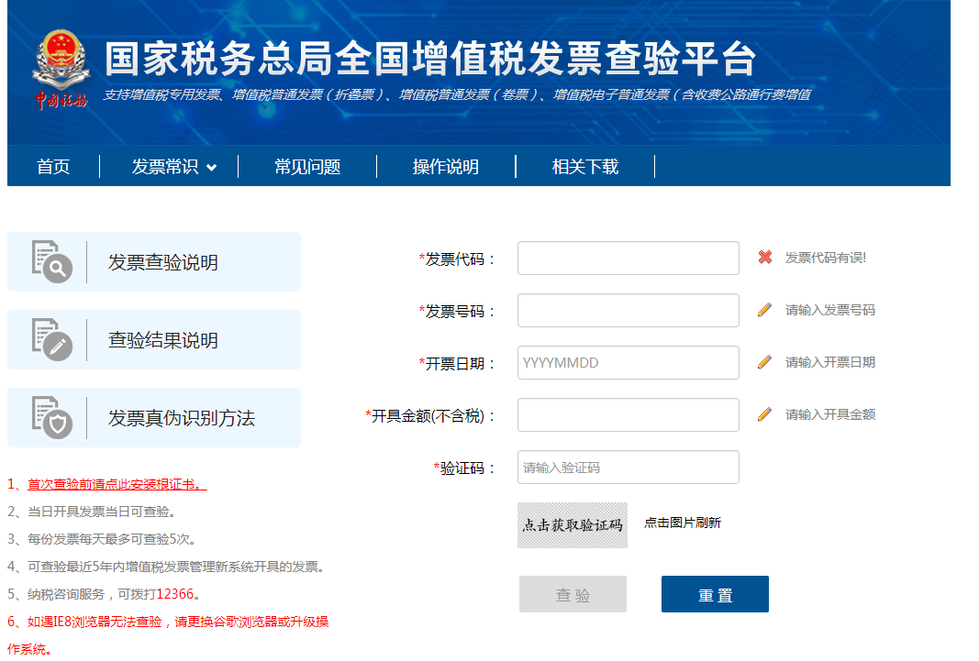
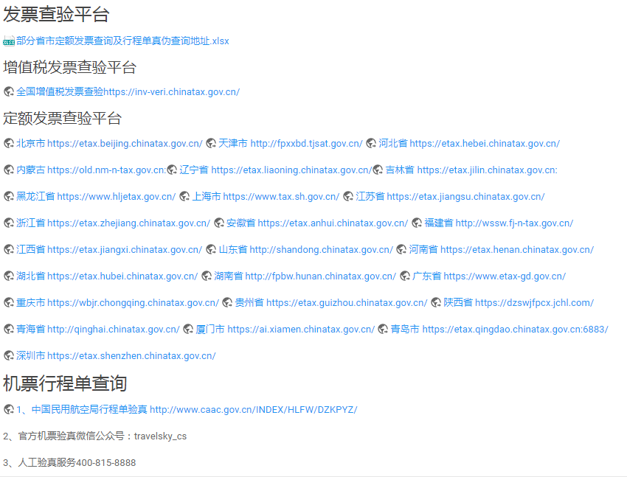
4、发票真伪查验
增值税发票查验真伪平台，可查询发票类型有：
增值税专用发票
增值税普通发票
增值税电子普通发票
增值税普通发票（卷票）
公告:报销中心:报销中心 [中材叶片会计手册]http://www.zckjfico.com:5555/dokuwiki/doku.php/%E5%85%AC%E5%91%8A:%E6%8A%A5%E9%94%80%E4%B8%AD%E5%BF%83:%E6%8A%A5%E9%94%80%E4%B8%AD%E5%BF%83#%E7%BD%91%E7%BB%9C%E5%B7%A5%E5%85%B7
https://inv-veri.chinatax.gov.cn/index.html

Slide 32
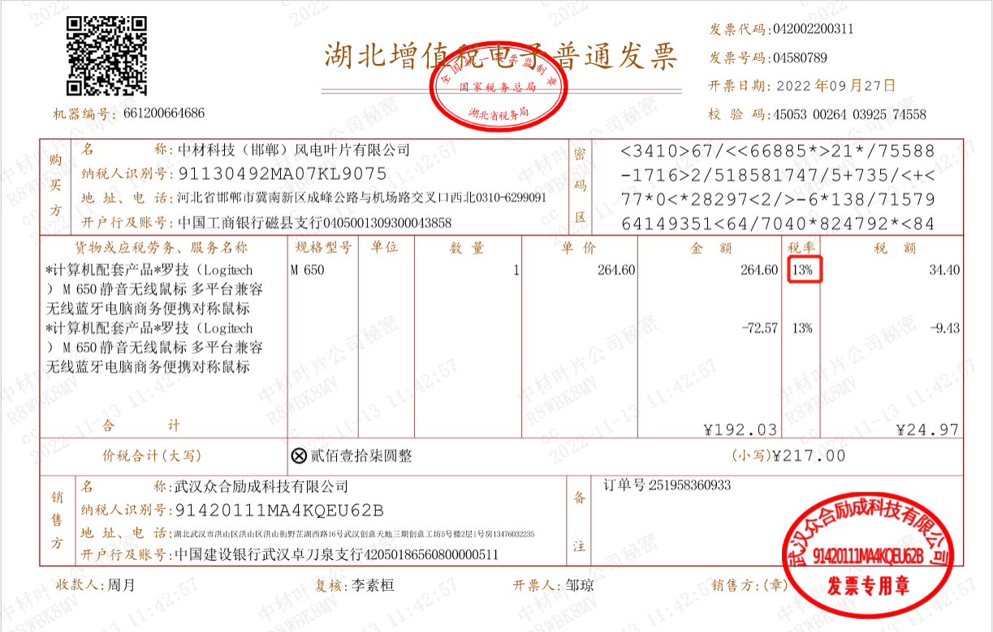
5、发票取得注意事项
①高税率普票：票面税率大于等于6%的普通发票为高税率普票。
根据公司《发票报销管理办法》规定，应取得专票而取得普票的情况，税款自行承担。（党工团、福利、餐费除外）
②由于个人原因造成发票毁 损或丢失的，公司不予报销其损失自行承担。
③发票货物名称应根据实物开具，不得开具为笼统名称如：办公用品、食品等。

Slide 33
目 录
第1部分 受限制会计科目及核算范围
第2部分 日常费用填报指南
第3部分 发票基础信息
第4部分 业务招待费稽核要点

Slide 34
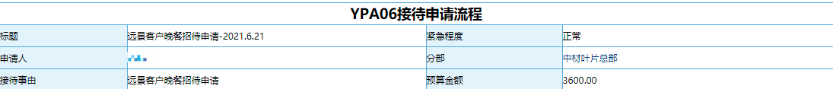
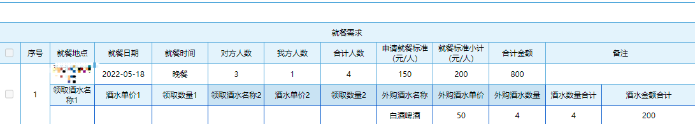
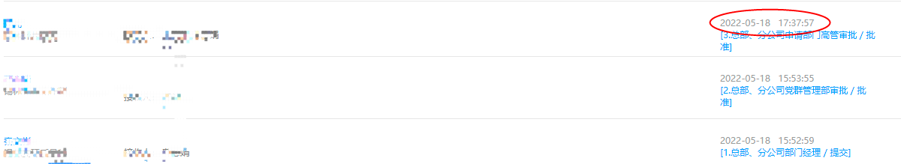
1、接待申请流程填写要点
1.1 标题、接待事由：描述简洁清晰
1.2 由接待部门事前提交“接待申请流程”，说明接待事由，经分管高管、公司总经理批准后实施：
按照《招待管理办法》第六条，接待申请流程经总经理批准后实施招待，方可报销招待费。

Slide 35

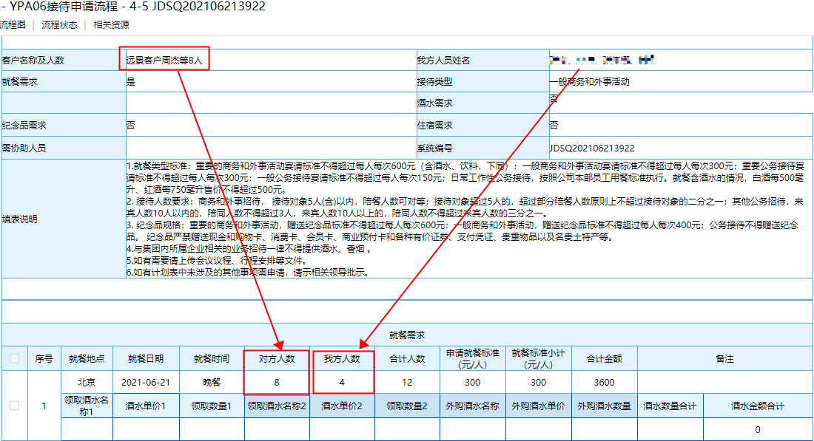
1、接待申请流程填写要点
1.3 客户名称及人数填写、我方人员姓名填写
关注就餐清单人数很重要
客户名称及人数填写：公司名称（简称）+客户人员姓名等几人，比如远景周工等8人，我方人员姓名，请填写全部姓名，申请上方填写的就餐人数和下方就餐需求中的人数应一致，8+4=12人

Slide 36
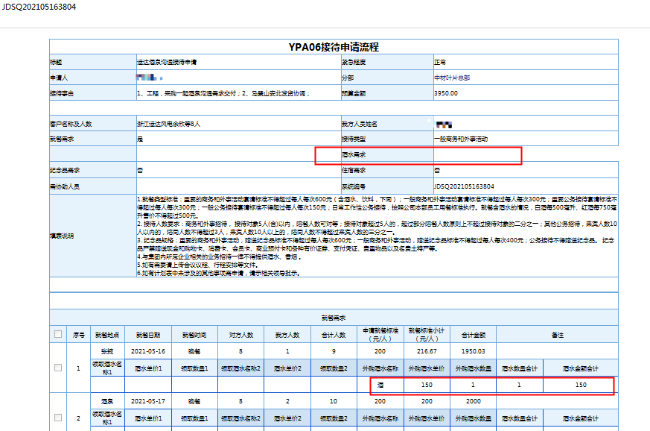
1、接待申请流程填写要点
1.4 酒水需求：填写选择“是”或者“否”，选择“否”或者“空”视为不报销酒水。
接待申请流程中，酒水需求为“空”时，就餐清单中实际消费的酒水不予报销。

Slide 37
1、接待申请流程填写要点
1.5定义要求解析
接待人数要求：
商务和外事招待，接待对象≤5人，陪餐人数可对等，即5人=5人；接待对象>5人，超过部分陪餐人数原则上不超过接待对象的二分之一；
其他公务招待，来宾人数10人以内的，陪同人数≤ 3人，来宾人数10人以上的，陪同人数≤来宾人数的三分之一。
接待类型定义：
  公务接待：指党政军机关工作人员、集团内其他企业工作人员因公来访的接待活动；
  外事招待：外事招待是指因公接待外宾或其他外籍关系人员的活动；
  商务招待：除公务和外事招待活动以外的招待活动。
接待用车需求：
用车需求，按照《用车管理办法》，事前提交YPA16用车申请流程及合规发票报销。
住宿标准：
按照客户住宿需求，填写住宿地、住宿开始和结束日期，住宿天数，人数和申请金额，报销发票不能超过申请预算每日申请金额。
Notes:
纪念品主要用于宣传公司形象，展示企业文化

Slide 38
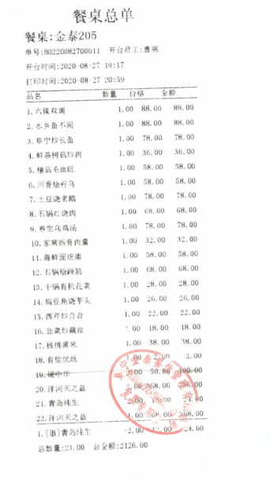
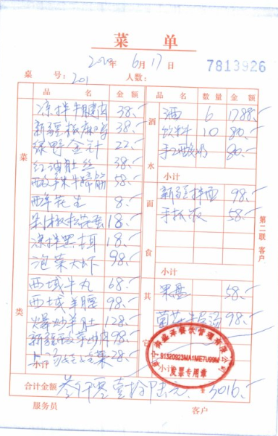
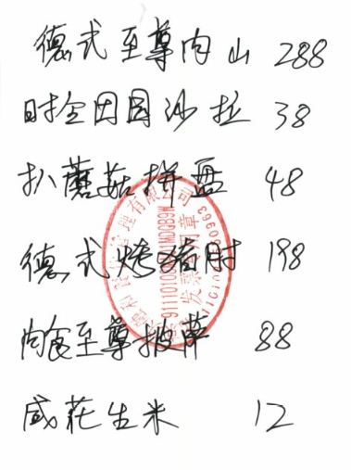
2、业务招待费附件要求
菜单中重要字段：
日期
人数
菜品
金额
印章
以上信息应清晰可辨认
2.1 就餐清单图例展示：

Slide 39
2、业务招待费附件要求
2.1 招待费就餐清单规范要求：
依据《中材叶片招待费实施细则》，报销招待费，需要附饭店盖章版的就餐清单，不提供就餐清单的，不予报销；
就餐清单上的用章名称应与发票票面销售方名称一致或可证明关联性；
清单上显示的就餐日期应与接待申请日期及实际就餐日期一致，清单金额应该与发票票面金额一致；
关注就餐清单人数与接待申请人数不一致情况（① 就餐比申请的人数多时需考虑陪同人数是否超标；② 就餐比申请的人数少时需考虑人均标准是否超制度上限）；
清单中酒水消费金额应该在申请金额范围内，而且不超制度规定上限金额；
清单中出现香烟的，不予报销；
清单中的菜品应当为家常菜，不得出现鱼翅、燕窝、鲍鱼等高等菜肴和用野生保护动物制作的菜肴；
就餐清单打印需要清晰，不清晰的重新开具；
就餐清单中包含娱乐性项目的如扑克牌，不能报销；接待时避免去俱乐部和艺术中心的地方
注意单个菜单的价格，对于单个菜价超过300元的应该重视

Slide 40
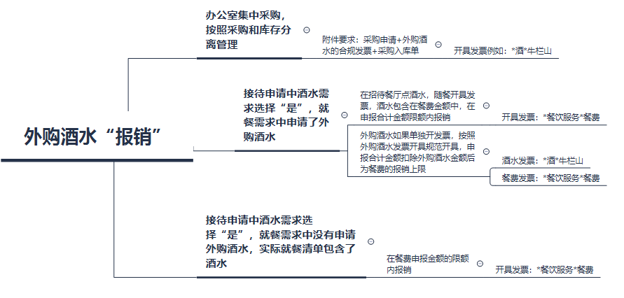

2、业务招待费附件要求
2.2 发票如何开具
3.2.1 酒水随餐一同消费时：酒水与餐费可合并开具一张发票。餐饮发票开具的税收分类为*餐饮服务*
3.2.2 外购酒水单独开具发票时：
1、货物名称需开具具体的酒水名称，如右图：*酒*牛栏山；
2、规格型号需开具多少毫升；
3、单位开具为瓶或者箱，数量及单价按照实际开具。
货物或应税劳务、服务名称 | 规格型号 | 单位
*酒*牛栏山 | 500ml | 瓶
注：《招待费管理办法》规定白酒每500毫升、红酒每750毫升售价不得超过500元，审核价格是以市场价为参考。

Slide 41

3、业务招待费稽核要点
就餐消费超制度标准全额不予报销
就餐消费超预算从低报销
温馨提示：业务招待费在年初预算范围内报销，不能超预算报销，超过预算的需要追加预算。

Slide 42
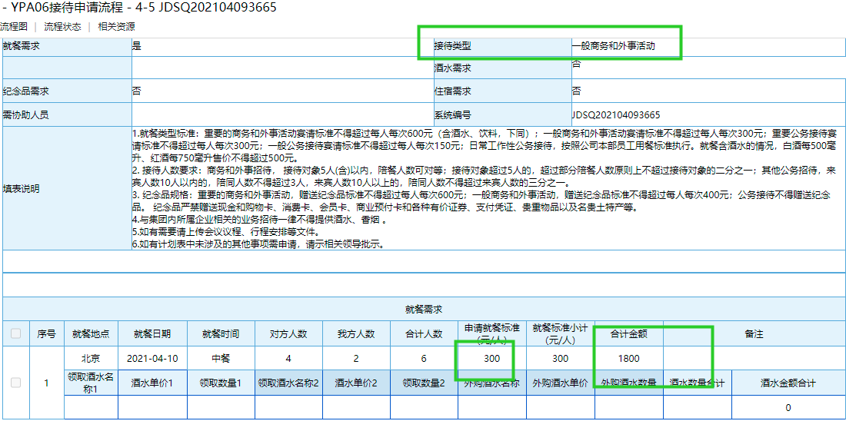
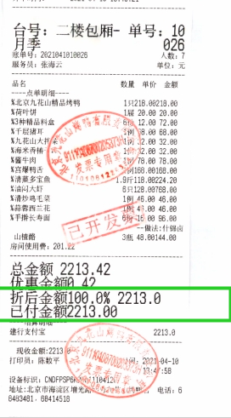
3、业务招待费稽核要点
3.1 超制度标准全额不予报销。①接待类型为一般商务和外事活动，实际消费超制度300元/人均上限标准。
接待申请类型为：一般商务和外事活动，按照《招待管理办法》消费标准不能得超过每人每次300元，超过制度标准，全额不能报销。
违反制度原则：招待行为属于不合规行为，违反制度。

Slide 43
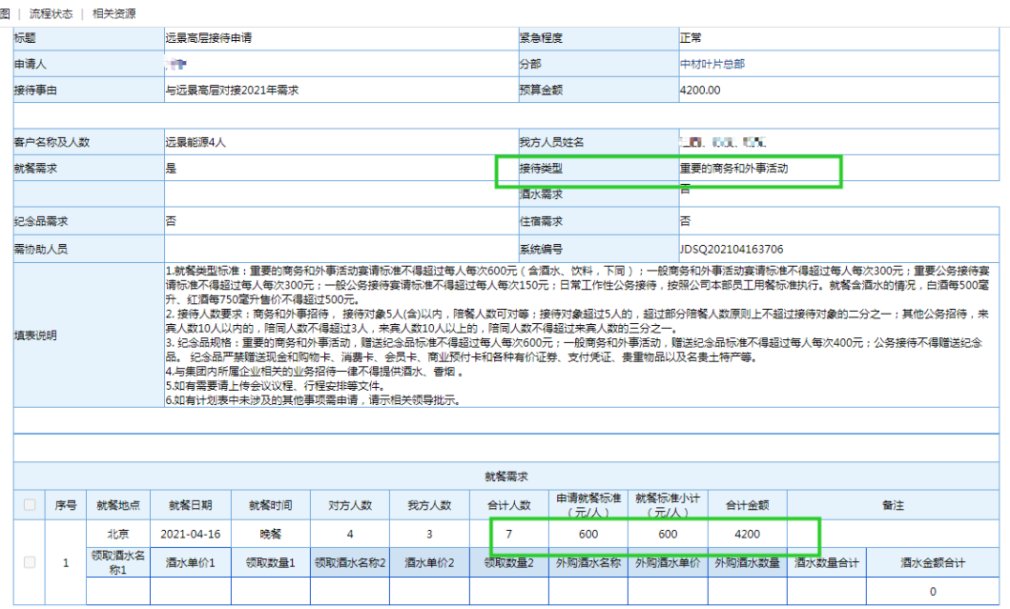
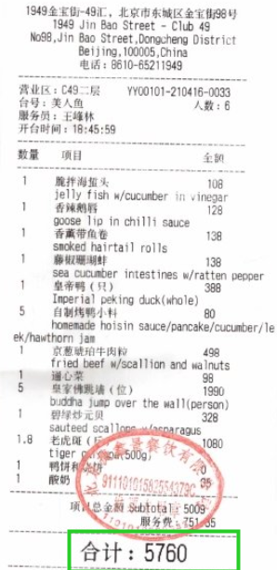
3、业务招待费稽核要点
3.1超制度标准全额不予报销。②接待类型为重要的商务和外事活动，实际消费超制度600元/人上限标准。
接待申请类型为：重要的商务和外事活动，按照《招待管理办法》消费标准不得超过每人每次600元，超过标准，全额不能报销，实际消费总金额5760元，实际就餐人数6人，人均消费为960元大于人均限额600元，超制度标准故全额不予报销。
违反制度原则：招待行为属于不合规行为，违反制度。

Slide 44
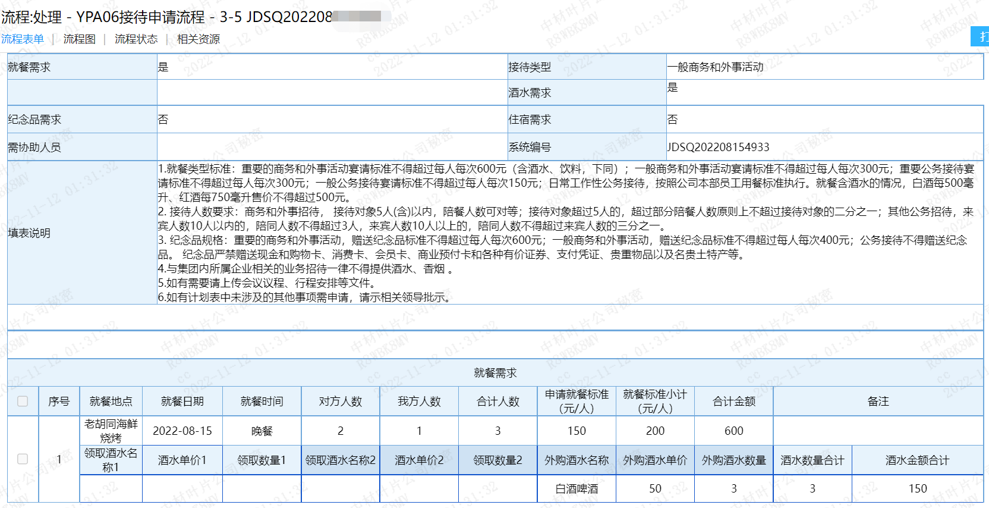
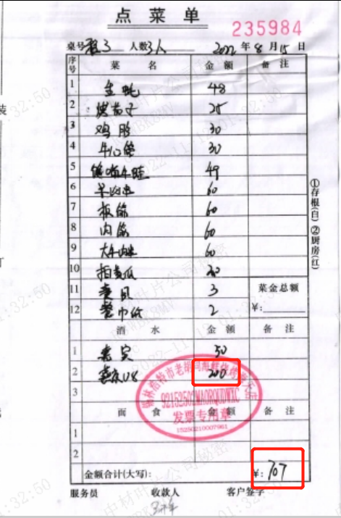
3、业务招待费稽核要点
3.2 超预算从低报销。①制度标准内整体消费超预算：
接待申请类型为：一般商务和外事活动，接待申请中就餐需求合计金额为600元，实际就餐清单中消费总额为707元，超预算部分需自行承担。故本次报销金额为600元。

Slide 45
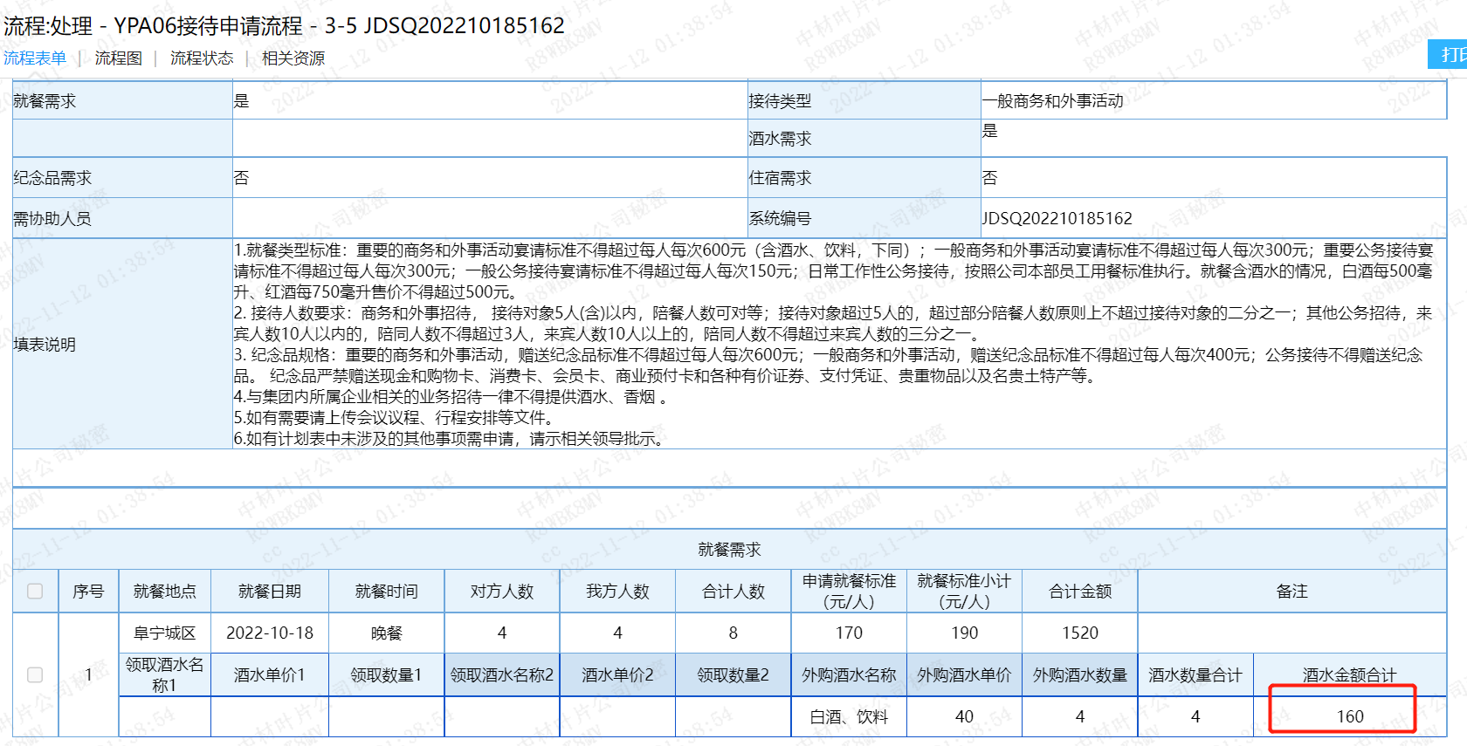
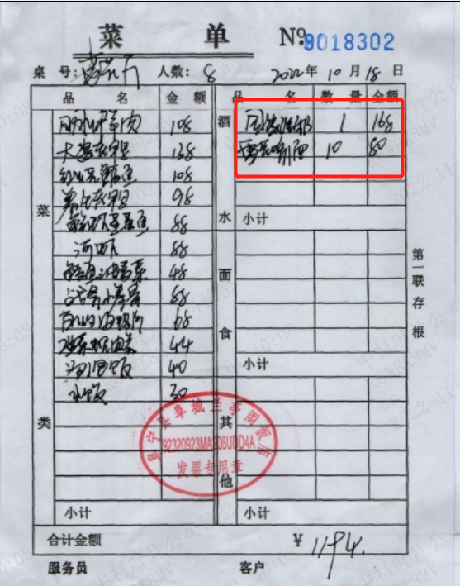
3、业务招待费稽核要点
3.2 超预算从低报销。②制度标准内酒水消费超预算：
接待申请类型为：一般商务和外事活动，接待申请中就餐需求酒水金额合计为160元，就餐清单中酒水消费金额为248元，酒水超预算88元需自行承担。故本次报销总额为1194-88=1106元。

Slide 46
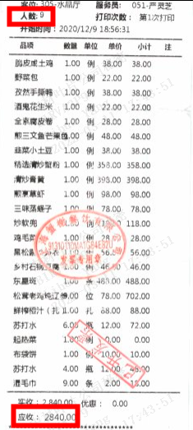
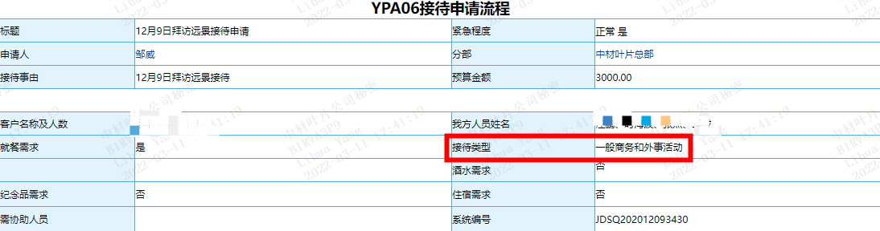
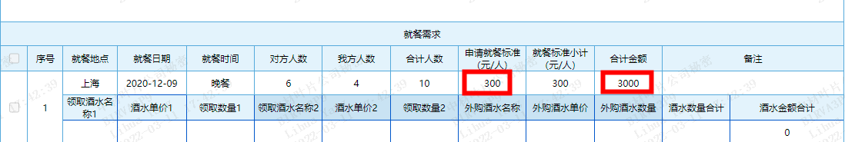
3、业务招待费稽核要点
3.3 人数不一致:①就餐清单人数少于接待申请人数时，计算人均是否超标。
人数稽核要点：
申请的接待类型类一般商务和外事活动，制度上限标准是人均300元/人，接待申请人数是10人，
实际就餐清单消费2840元，就餐清单人数是9人，单看就餐清单人均消费2840元/9人=315.56元，人均消费超过制度上限标准300元，违反制度。

Slide 47
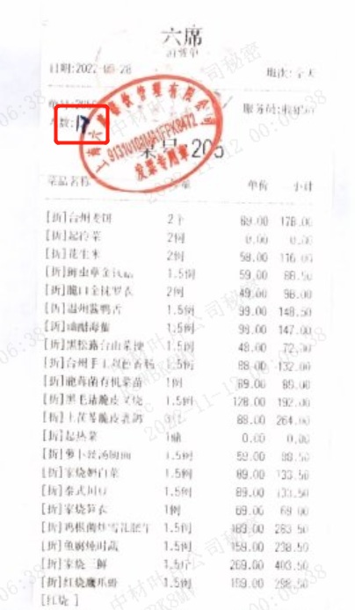

3、业务招待费稽核要点
3.3 人数不一致:②就餐清单人数多于接待申请人数时，查看陪同人数是否超标。
问题一：
该申请的接待类型为重要的商务和外事活动，接待申请中人数为12人，就餐清单人数为17人。多出5人，若陪同人数超标则不予报销。
问题二：
就餐清单中人数有修改痕迹。《会计法》规定原始凭证不得涂改、刮擦、挖补。

Slide 48



3、业务招待费稽核要点
3.4 公司领取酒水
公司领取酒水时注意事项：人均就餐标准小计中包含从公司领取的酒水金额。故就餐时人均消费应控制在人均申请就餐标准内。
业务情况：
申请的接待类型为一般商务和外事活动，制度上限标准是人均300元/人，接待申请人数是8人。
问题分析：
实际就餐清单消费2178元，就餐清单人数是8人，从公司领取酒水金额260元，公司领取酒水+就餐清单合计人均消费（260+2178）元/8人=304.75元，人均消费超过制度上限标准300元，违反制度。全额不予报销。

Slide 49
3、业务招待费稽核要点
3.5 工作日接待或非工作日因公接待时，午餐不得申请酒水，若午餐消费清单中出现酒水，全额不能报销
1.首先接待申请流程午餐不允许申请酒水；
2.其次，午餐不允许公司领取酒水招待；
3.再次，午餐招待不允许出现酒水消费；
4.午餐出现酒水消费的，全额不允许报销。
中央纪委国家监委网站有多次通报的案例，违反八项规定精神

Slide 50
目 录
第1部分 受限制会计科目及核算范围
第2部分 流程填报指南
第3部分 发票基础信息
第4部分 业务招待费稽核要点
第5部分 日常其他费用报销

Slide 51









1、常见的申请流程展示
日常费用报销流程需事先提交申请流程包含（但不限于）：
招待费：
用车费：
探亲费：
费用采购类：
办公费：
党工团支出类：
检测费等：
注意：各公司流程名称存在差异，请根据本公司要求提交申请。

Slide 52
2、内部订单挂载
日常费用报销流程中若涉及节能减排、环保与生态恢复、安全生产、职业健康的业务时，应选择相应的内部订单号，自动读取内部订单描述。
内部订单描述 | 核算内容 | 涉及的费用类别
节能减排 | 节能环保培训（包含取证费用）； 关于节能环保教育和宣传发生的广告印刷费用 | 职工教育经费支出 费用-办公费
环保与生态恢复 | 大气、水、油烟等环境监测 | 费用-检测费
安全生产 | 内部培训（超过一天的脱产培训）和外部培训（为外培训支出，安全员取证培训、特殊工种取证培训费用）；安全横幅，车间内外安全标识、警告标志、安全文化活动费用；天车、叉车、电梯、提升机、储气罐、安全阀、锅炉等特种设备，避雷设施、配电设施、绝缘防护设备设施、压力表检测支出、售后平台检测、可燃气体探头检测、起重工装检测、电消检、防雷检测、配电室防护用品检测、管道压缩空气检验。劳动保护用品、应急药品、安全防护用品进行更新、实验。 | 职工教育经费支出 费用-办公费 费用-检测费 费用-劳动保护费
职业健康 | 除入职体检外的其他与职业健康相关的体检； 关于职业健康宣传、教育、培训支出 关于职业健康发生的广告印刷费用 | 职工体检 职工教育经费支出 费用-办公费

Slide 53
3、日常其他费用
日常其他费用
应付职工薪酬
工会经费
职工教育经费
职工体检费
探亲费
核酸检测费
会议费
用车费
办公费
党组织活动经费
特种设备检测
物料消耗
招聘费
通讯费
企业负责人餐补
① ② ③ ④ ⑤ ⑥ ⑦ ⑧ ⑨ ⑩ ⑪ ⑫ ⑬ ⑭ ⑮

Slide 54

①应付职工薪酬相关科目区分
应付职工薪酬相关科目区分：

Slide 55

②工会经费支出报销及附件要求
工会经费报销及附件要求

Slide 56

②工会经费支出报销及附件要求
工会经费报销及附件要求

Slide 57




②工会经费支出报销及附件要求
举例说明
2
1
3
4

Slide 58

③职工教育经费支出及附件要求
职工教育经费支出报销及附件要求
体检费

Slide 59









③职工教育经费支出及附件要求
举例说明

Slide 60



③职工教育经费支出-培训费发票开具
培训费发票开具

Slide 61
③职工教育经费支出-外地培训住宿费和差旅费列支
外地参加培训发生的住宿费和差旅费可以作为职工教育经费列支吗？-来自税屋
参照《北京市国家税务局企业所得税类热点问题（2014年6月）》第3个问题规定，企业到外地培训，发生的住宿费和差旅费，需要作为职工教育经费吗？
答：根据财建〔2006〕317号第三条规定，企业职工教育培训经费列支范围包括：
1、上岗和转岗培训；
2、各类岗位适应性培训；
3、岗位培训、职业技术等级培训、高技能人才培训；
4、专业技术人员继续教育；
5、特种作业人员培训；
6、企业组织的职工外送培训的经费支出；
7、职工参加的职业技能鉴定、职业资格认证等经费支出；
8、购置教学设备与设施；
9、职工岗位自学成才奖励费用；
10、职工教育培训管理费用；
11、有关职工教育的其他开支。
因此，企业到外地培训时发生的住宿费和差旅费，不属于职工教育经费的范畴。
据此，员工到外地参加培训发生的机票等交通费以及住宿费不属于职工教育经费范畴。

Slide 62

④职工体检报销及附件
职工体检报销及附件

Slide 63


④职工体检报销及附件
职工体检报销及附件
1
2

Slide 64
⑤探亲费适用人员
探亲路费报销适用人员范围
A
B
C
派出人员：指总部向京外分子公司派出的中高层管理人员、党支部书记和骨干人员。
总部员工：按照总部《福利管理办法》中5.5条报销探亲路费。
分子公司员工：参照本公司《福利管理办法》相关制度执行。

Slide 65
⑤探亲费报销条件及标准
派出人员探亲假路费报销条件及标准：根据《跨公司调动人员管理办法》中规定不能实现夫妻同省、市工作的派出人员，原则上每满 2 个月，回夫妻生 活地探亲 1 次，时间不超过 5 个工作日（含往返路程时间），派往公司承担交通 费用（乘飞机需要经总经理批准），按照公司差旅费标准报销。因工作原因满 2 个月未能探亲的，派往公司承担“不超过 2 次、每次不超过 2 人”家属来公司的 交通费用（总费用酒泉公司不超过 8000 元，其他公司不超过 6000 元）
有探亲费制度的总部及分子公司员工探亲假路费报销条件及标准：公司为员工报销探亲假往返路费。员工按《考勤和休假管理办法》休探亲假，往返路费标准符合公司《差旅费管理办法》交通费有关规定的，可申请由人力资源部报销。

Slide 66





⑤探亲费报销及附件
【重要提醒】：
①出发和返程日期及时间点应在请假开始与结束日期之内，节假日可顺延。
②依据《考勤和休假管理办法》探亲假应由员工本人至少提前一周提交请假流程，流程审批通过后方可休假，假期结束后到人力资源部销假。
③出行人员应按规定等级乘坐交通工具，如遇特殊情况超出标准的，须事前经总经理审批，或提供交通工具对应舱位等级更为经济便捷的相关证明资料的（用于证明实际交通工具更为经济便捷）。

Slide 67






⑥核酸检测报销及附件
核酸检测费用报销及附件

Slide 68

⑥核酸检测报销流程填写
填报要求：
发票类别：其他发票
含税金额=不含税金额，由系统自动带出，需要检查。
备注：简要写明。
附件要求：
1、合规发票、查验真伪证明。
2、核酸检测报告或者微信核酸检测结果证明。

Slide 69

⑦会议费与会议学习的区别
会议费与会议学习的区别

Slide 70

⑦会议费报销制度解读
会议费报销的内容：因召开会议而发生的会议伙食费、住宿费、会务交通费、会场租用费及会议用品、资料等支出。

Slide 71

⑦会议费报销制度解读
会议费用报销标准（适用于中材叶片总部各类会议，子公司参照执行，不得高于总部标准）
如果三项费用都发生，则三项定额费用可以互相调剂使用，总额不超过800元/人/天；
如果只发生某一项费用，则不能超单项费用金额，比如只发生了伙食费中餐和晚餐加起来不能超过150元/人/天；
特大型城市是指：有武汉，成都，南京，东莞，西安，沈阳，杭州，哈尔滨，香港，佛山、上海，北京，广州，深圳。

Slide 72

⑦会议费报销制度解读
会议费报销附件

Slide 73

⑦会议费报销制度解读
会议费报销注意事项

Slide 74


⑦会议费报销及附件
举例说明
1
2

Slide 75

⑧用车费报销及附件要求
用车费报销及附件

Slide 76



⑧用车费报销及附件要求
举例说明
1
2
3
【重要提醒】：依据《用车管理办法》，报销用车费必须事先提交用车申请。用车申请晚于实际用车时间的，不符合制度要求，不能报销。

Slide 77

⑨办公费报销及附件要求
办公费的概念及列支范围
GN：指公司各部门因办公需要发生的费用开支及材料消耗，主要指办公用品，包括耗用的文具、印刷、邮电、办公用品及报刊杂志等办公费用。

Slide 78

⑨办公费报销及附件要求
办公费附件
【重要提醒】：报销办公费除合规发票、查验真伪外必须提供给业务真实性证明附件或者YPB35费用采购类申请。

Slide 79

⑩党建活动经费及附件要求
党建活动经费列支

Slide 80

⑩党建活动经费及附件要求
党建活动经费附件

Slide 81

⑪
特种设备检测报销及附件
特种设备检测费用报销及附件
公司特种设备的年检费用。

Slide 82

⑫物料消耗报销及附件
物料消耗报销及附件
氧气、乙炔、二氧化碳、氮气费用等报销

Slide 83

⑬招聘费报销及附件
招聘报销及附件
招聘费：为招聘而发生的招聘费，新入职员工的交通费、暂时过度住宿费、参加发布会发生的招聘广告等。

Slide 84

⑭企业负责人通讯费报销
企业负责人通讯费报销
根据《企业负责人履职待遇、业务支出管理办法》第三十二条 加强企业负责人从事公务活动所发生移动通信费用和住宅通信 费用的管理。采取预算额度内“限额实报实销”的方式，总部按照月均 500 元、可最长累计至年报销本人名义下的移动电话和固定电话通讯费据实报销，超过部分个 人自理。不得以任何名目为企业负责人发放通信补贴。
具体报销限额以各公司《企业负责人履职待遇、业务支出管理办法》规定金额为准。

Slide 85

⑮企业负责人餐补报销
企业负责人餐补报销

Slide 86
培训结束
谢谢观看
内部资料 严禁外传

